Slide 1
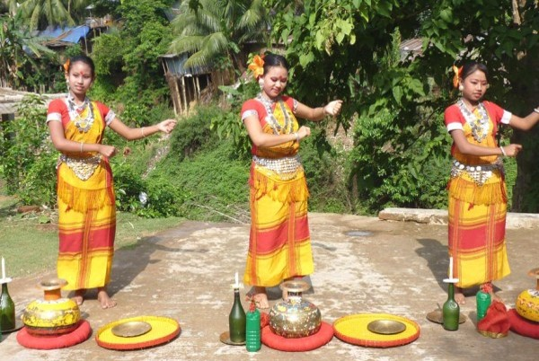
আজকের পাঠে সবাইকে স্বাগত

Slide 2
শিক্ষক পরিচিতি
মোঃ রুবেল হোসাইন
সহকারী শিক্ষক
বিলমহিষা সরকারি প্রাথমিক বিদ্যালয়
বেলকুচি, সিরাজগঞ্জ।

Slide 3
পাঠ পরিচিতি
শ্রেণি: ৫ম
বিষয়: বাংলাদেশ ও বিশ্বপরিচয়
পাঠ: বাংলাদেশের ক্ষুদ্র নৃ গোষ্টী (ত্রিপুরা)
পাঠ্যংশ: পার্বত্য চট্রগ্রামের জনগোষ্ঠী-------আনন্দ করবে।
সময়: ৪০ মিনিট

Slide 4
শিখনফল
2.3.2-ত্রিপুরাদের সংস্কৃতি (ভাষা,পোশাক ও উৎসব ইত্যাদি)বর্ণনা করতে পারবে।

Slide 5
এসো আমরা কিছু ছবি দেখি

Slide 6
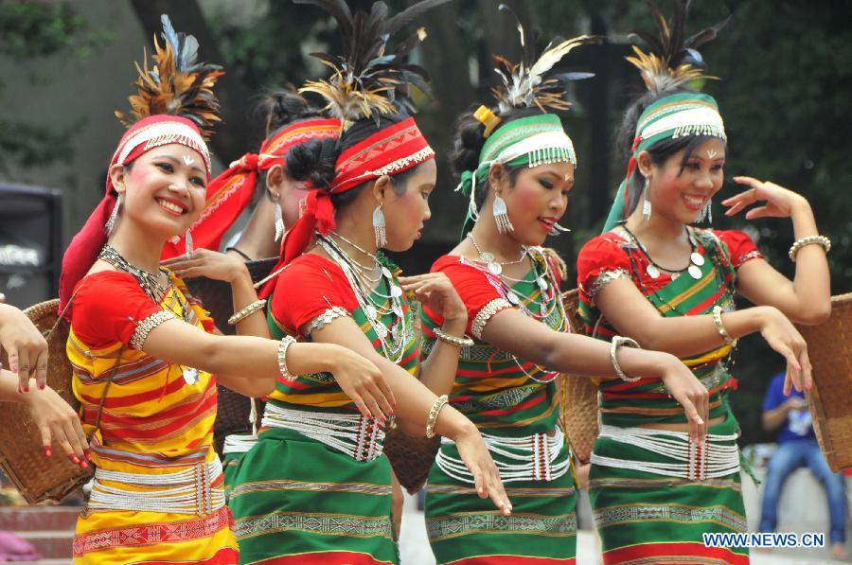
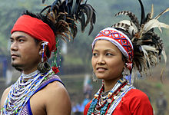

Slide 7
আজকের পাঠ
ত্রিপুরা

Slide 8
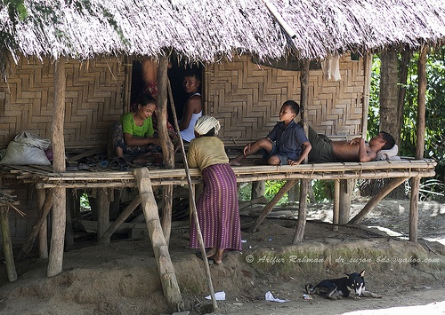
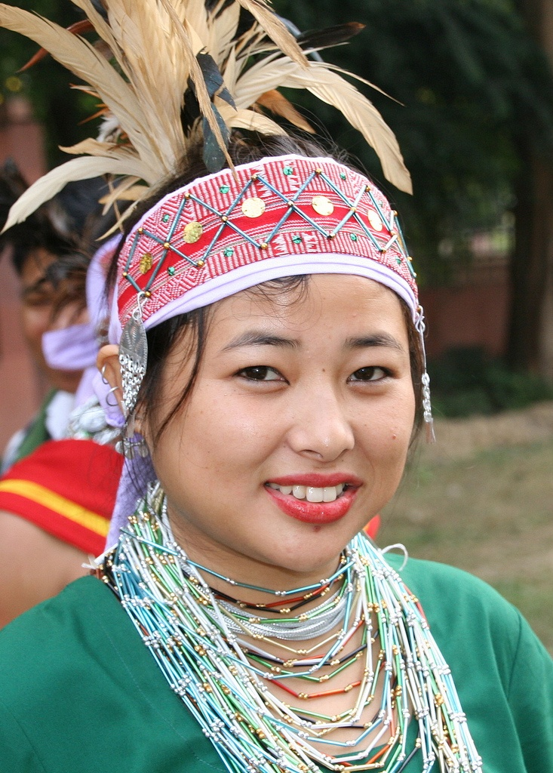
ত্রিপুরাদের ঘর বাড়ী
ত্রিপুরা নারী

Slide 10
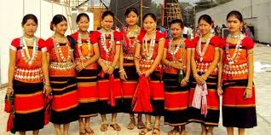
ত্রিপুরা মেয়েদের পোশাকের নিচের অংশকে বলা হয় রিনাই ।
উপরের অংশকে রিসাই বলা
ত্রিপুরাদের পোশাক

Slide 11
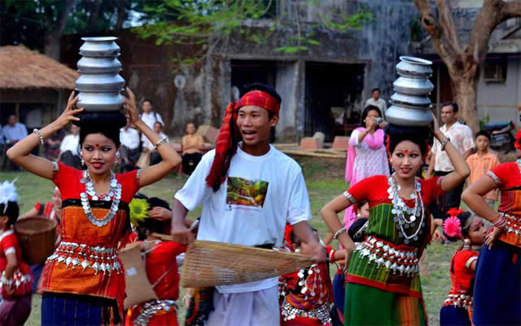
ছেলেরা ধুতি,গামছা,লুঙ্গি পরেন।

Slide 12
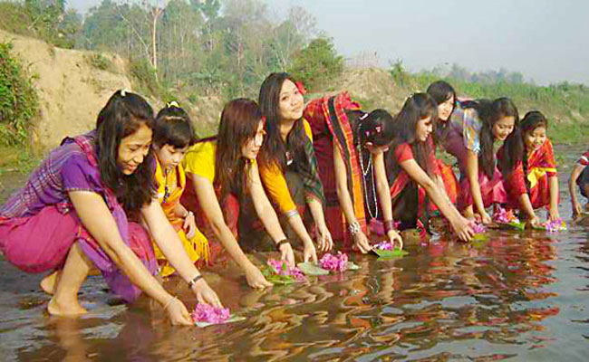
উৎসব
উৎসবঃত্রিপুরা সমাজে জন্ম,মৃত্যু বিয়ে উপলক্ষে নানা ধরনের আচার অনুষ্ঠন পালিত হয়।তাদের নববর্ষের উৎসব বিশু।এ সময় ত্রিপুরা নারিরা মাথায় ফুল দিয়ে সুন্দর করে সাজেন। গ্রামে গ্রামে ঘুরে বেড়ান ও আনন্দ করেন।

Slide 13
সারসংক্ষেপ
ত্রিপুরা
ভাষা
পোশাক
উৎসব

Slide 14
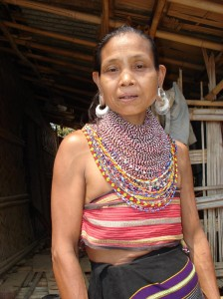
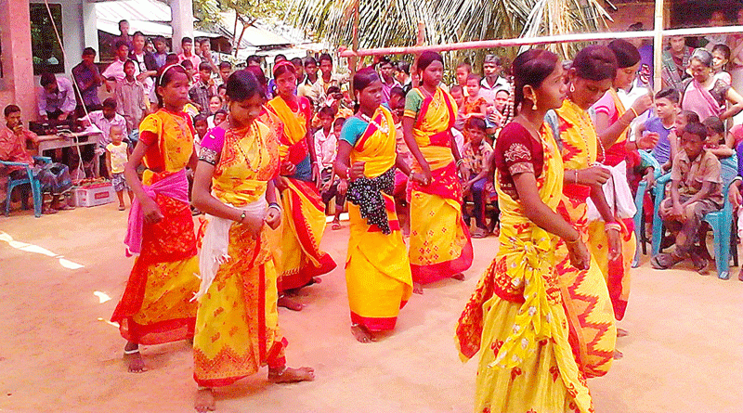
দলীয় কাজ
দল-ক
দল-খ
ত্রিপুরা জনগোষ্ঠীর উৎসবের একটি বর্ণনা লিখ
ত্রিপুরা জনগোষ্ঠীর পোশাকের নাম একটি ছকে লিখ।

Slide 15
ধন্যবাদ

